Slide 1


Slide 2

„Semmi nem ijesztőbb a világon a mindenki által jól ismert halolajnál…”
Notes:
Miért nem a legjobb választás a halból nyert olaj és a hal?
Az ismert orosz mondóka, ami szerint „nincs ijesztőbb a jól ismert halolajnál”, túlzásaitól eltekintve is szakértők által megerősítetten nem minden alap nélküli megállapítás.
Mindenekelőtt a halak májából kivont halolajban a mai környezeti feltételek mellett zsírban oldódó vegyi anyagok, nehéz fémek és radioaktív elemek halmozódnak fel. Ezen felül, a halolajban nagy mennyiségű D-vitamin és kevesebb omega-3 zsírsav található, ezért ha halolaj segítségével szeretnénk megfelelő mennyiségű omega-3 zsírsavhoz jutni, túladagolhatjuk a D-vitamint, ami mérgezési tüneteket válthat ki.
De még akkor is, ha a boltban vásárolt tengeri halat fogyasztjuk – nincs garancia arra, hogy szervezetünk megfelelő mennyiségű omega-3 zsírsavhoz jusson. Ez különösen igaz akkor, ha a hal nem természetes közegében, hanem halfarmon nőtt fel. Ha ez a hal nem algákon felnőtt kisebb halakkal táplálkozott, akkor hiányzik belőle az omega-3.

Slide 3
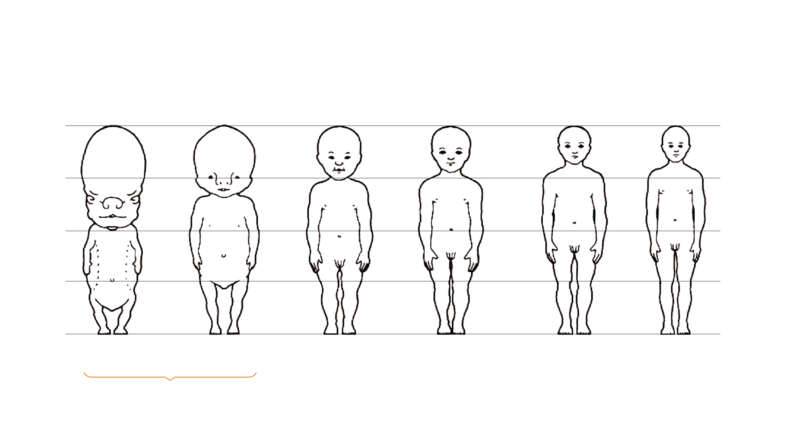
Az omega-3 jelentősége a gyermek fejlődése szempontjából
2 hónapos
5 hónapos
újszülött
2 éves
6 éves
12 éves
terhesség
Notes:
A terhesség utolsó harmadában és a szülést követő első négy hónapban a kisgyermek agyának gyors fejlődéséhez nagy mennyiségű többszörösen telítetlen zsírsavra - többek között omega-3-ra - van szükség, mert ebben az időszakban a biológiailag aktív szöveti hormonok (eicosanoidok) – neurotransmitterek – funkcionális hatással bírnak az agy és a látóközpont fejlődésére.
Egészséges terhes nőkkel végzett klinikai vizsgálatok során a nőknek halolaj kapszulát adtak a terhesség 13. hetétől kezdődően a szülésig. Ezeknél az anyáknál nagyobb omega-3 típusú zsírsav tartalom volt megfigyelhető a köldökzsinór plazma és az érfalak foszfolipidjeiben (amik a sejtfalat alkotják). A kutatók arra a következtetésre jutottak, hogy az omega-3 zsírsav csoport kedvező hatással lehet az újszülött fejlődésére.
A méhlepényen keresztül a gyermekhez eljutó omega-3 zsírsavak biztosítják a központi idegrendszer teljes értékű fejlődését; javítják a sejtek kalcium és magnézium hasznosulását a sejthártyán keresztül történő felszívódással, és fékezik a ciklooxigenázok hatását, ami csökkenti a gyulladásos és allergiás reakciókat kiváltó leukotriének szintjét. A magzat szervezetében az omega-3 tartalék képződése a terhesség harmadik harmadában jelentős. Mivel a koraszülöttek esetében ez az időszak jelentősen lerövidül vagy akár teljes egészében ki is esik, ezért ezeknek az újszülötteknek a DHA koncentrációja kisebb, mint a normális időre született csecsemőké. Mint ismeretes, az omega-3 tartalékokat a csecsemő szervezete a szülést követő néhány hónap folyamán használja fel. Az omega-3 jelentőségét az agy fejlődése szempontjából bizonyítja az a tény is, hogy a gyermek étrendjéhez adott omega-3 jelentősen javítja a látás élességét. A többszörösen telítetlen zsírsavak hiánya esetén a gyermekek fejlődésének korai szakaszától kezdve kialakulhatnak szív- és érrendszeri és magas koleszterin szinttel összefüggő problémák, romolhat a látás, az immunitás, tanulási nehézségek, idegrendszeri zavarok jelentkezhetnek.
A TÖBBSZÖRÖSEN TELÍTETLEN ZSÍRSAVAK SZEREPE A GYERMEK IDEGRENDSZERÉNEK ÉS LÁTÁSÁNAK FEJLŐDÉSÉBEN
Manapság nagyszámú bizonyíték támasztja alá a többszörösen telítetlen omega-3 zsírsav csoportnak a gyermekek központi idegrendszerének fejlődésében és működésében játszott fontos szerepét. Az újszülött gyermek esetén és a születést követő első néhány hónap során bevitt megfelelő mennyiségű többszörösen telítetlen zsírsav az agy és a látás fejlődését meghatározó tényezőként fogható fel.
A TÖBBSZÖRÖSEN TELÍTETLEN ZSÍRSAVAK ÉS AZ IMMUNITÁS
Mint ahogy már említettük, a többszörösen telítetlen zsírsavak fontos alkotórészei az összes immunsejt membránnak, befolyásolva ezzel a szervezet által adott immunválaszt. Ismeretes, hogy az immunrendszer rugalmas reagálásában és anyagcsere funkcióiban meghatározó szerepet játszanak az omega-3 és omega-6 csoportokhoz tartozó többszörösen telítetlen zsírsavak.
Az omega3 zsírsav a többszörösen telítetlen savakhoz tartozik és a szervezet maga nem állítja elő. A többszörösen telítetlen zsírsavak funkcionális hatással bírnak az agy és a látóközpont fejlődésére, ami különösen fontos a magzati időszakban és a gyermek korai fejlődése során.
Az omega-3 igen sokrétű hatással van a különböző rendszerekre, ami indokolttá teszi a három évnél idősebb gyermekek étrendjébe iktatását.

Slide 4

HIPERAKTIVITÁS
Notes:
Klinikailag bizonyított az összefüggés az omega-3 zsírsav hiánya és a figyelemhiányos hiperaktivitás zavar (ADHD) kialakulásának rizikója között. Az omega-3 zsírsavval kiegészített étrend segít a viselkedési problémák és az ADHD-s gyermek tanulási nehézségeinek kezelésében.
Az Oxfordi Egyetem tudósai kimutatták, hogy az omega-3 rendszeres fogyasztása a gyermekek 40%-ánál javította az olvasási és írási készséget (a kutatásban több mint háromszáz 5 és 12 év közötti iskolás gyerek vett részt). Az eredmények szintén kimutatták az összpontosító képesség növekedését és a magatartás jelentős javulását is.
A többszörösen telítetlen zsírsavakat, amelyek élelmezésünk kihagyhatatlan alkotóelemeihez tartoznak, az utóbbi időben a legfontosabb mikrotápanyagok közé sorolják, amelyek a normális fejlődést biztosítják, és segítenek fenntartani a szervezet fiziológiai és élettani folyamatainak egyensúlyát.

Slide 5

Az Orosz Tudományos Akadémia Táplálkozástani Kutató Intézete adatai szerint a gyermek és felnőtt lakosság körében az omega-3 zsírsav hiánya 80% körüli értéket tesz ki
Notes:
Az Orosz Tudományos Akadémia Táplálkozástani Kutató Intézete által Oroszország különböző régióiban az egészséges felnőttek és gyermekek körében elvégzett tényleges tápláltsági állapot szisztematikus epidemiológiai kutatásai azt erősítették meg, hogy a lakosság nagyobbik részében nem kiegyensúlyozott a táplálkozás. Ennek legelterjedtebb megnyilvánulásai az állati fehérjék hiánya, ami a javasolt érték mindössze 15-20%-át teszi ki, a túlzott állati zsírfogyasztás ellenére is tapasztalható telítetlen zsírsavak hiánya, valamint az elégtelen vitaminbevitel. Mindezek a lakosság túlnyomó részében általánosan és az év egészében megfigyelhetőek. A gyermekétkeztetésben már egészen kis kortól különleges helyet kell elfoglalniuk a zsíroknak, amelyek a biológiai sejtmembránok építőelemeinek funkcióit látják el. Ezen kívül energia tartalékként is szolgálnak, mivel aktív szerepet játszanak a szervezet funkcióinak kifejlődésében és szabályozásában, beleértve a szervezet immunvédelmét is.
Az emberek bizonyos köre egészségügy okok miatt kénytelen speciális étrenden élni. A legszembetűnőbb példa erre a többszörös ételallergiával küzdő gyermekek, akik hosszabb időn keresztül kénytelenek hipoallergén diétát folytatni. Mivel a hal, mint magas allergiakockázatú élelmiszer, hagyományosan kihagyandó e betegek étrendjéből, az érintettek táplálkozása még inkább hiányos lesz többek között a többszörösen telítetlen zsírsavakból.
Még egy gyermekkori probléma: a „válogatás” vagy „szelektív étvágy” nem tárgya ennek a leírásnak, ugyanakkor jól ismert tény: sok gyerek nem fogyaszt el bizonyos élelmiszereket, pusztán azért, mert nem ízlik neki. Emiatt a gyermekétkeztetési gyakorlatban igen aktuálissá vált a praktikusan felhasználható és jó érzékszervi tulajdonságokkal bíró tápszerek alkalmazása.

Slide 6

Omega 3 Oranges
30 db rágókapszula
Kisker. ára: 10 f.e.*
Klubára: 8 f.e.*
Bónusz értéke: 5
Az Omega 3 Oranges a gyermek szervezete számára biztosítja a normális fejlődéshez szükséges omega-3 többszörösen telítetlen zsírsavakat
*Aktuális váltási árfolyamot keresse kirendeltségünkön
Notes:
Omega 3 Oranges
Kiszerelés: 30 db rágókapszula
Összetétel: halolaj 500 mg (amiből omega-3 többszörösen telítetlen zsírsav 150 mg, EPA 80 mg, DHA 50 mg).
Alkalmazása: gyermekeknek 3-7 éves korban napi 1-2 kapszula, 7-11 éves korban napi 2-3 kapszula étkezés után, összerágva.
Biológiailag aktív hatóanyag Napi adagban, mg az ajánlott napi beviteli érték %-ában
3-7 éves 7-11 éves 3-7 éves 7-11 éves
Оmega-3 zsírsav 150-300 300-450 169-338* 338-506*
* nem lépi túl a megengedett napi értéket
Rendeltetése: a fiatal szervezet normális fejlődéséhez szükséges többszörösen telítetlen omega-3 zsírsav forrása.
A termék előnyei:
A kényelmesen alkalmazható formának köszönhetően – rágókapszula természetes narancs aromával -, az „Omega 3 Orange” a hagyományos halolajjal ellentétben ízlik a gyermekeknek. A termék nem tartalmaz mesterséges édesítőszereket és aromákat.

Slide 7

«Az Omega 3 Orange» előnyei
Védi a szívet és a vérereket
Biztosítja a gyermek normális intellektuális fejlődését, a jó koncentráló képességet, memóriát
Általános erősítő és gyógyító hatással van a gyermek szervezetére
A finom motorikus készségek és motorikus-vizuális koordinációs képességek fejlesztése
A viselkedés normalizálása, a gyermek nyugodtabbá és kiegyensúlyozottabbá válik

Slide 8

Hogyan adjuk a nem jól evő gyermeknek?
Természetes narancs ízű héj
Narancs ízű halolaj
Rágókapszula narancsos utóízzel

Slide 9

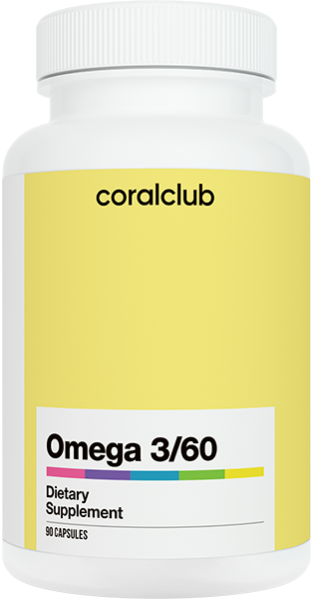

Mindenkinek a neki való Omega terméket!
a gyerekeknek
a szülőknek
Notes:
a helyes, családi megközelítés

Slide 10

Ami a gyereknek előnyös és finom,
az a szülőnek boldogság!

Slide 11



